Slide 1
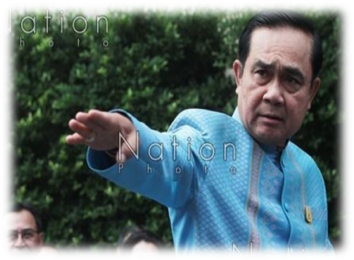
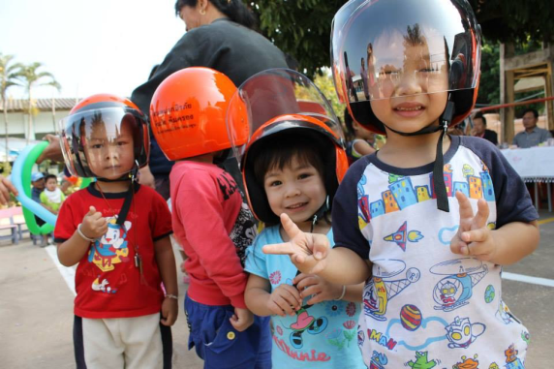
Update โอกาสทางนโยบาย ..
เพื่อเสริมการขับเคลื่อนสู่เป้าหมาย
“ทศวรรษเพื่อความปลอดภัยทางถนน”

Slide 2
การหนุนเสริมงานจากภาคนโยบาย.. ในแต่ละเสาหลัก
 | กลไกบริหารจัดการ |  | Safe road, safe vehicle | Safe driver | Post crash
 | จุดจัดการเข้มแข็ง .. กฎหมาย + บังคับใช้ | กลไกวิชาการ MIS สถาบันวิชาการ ฯ
รัฐบาล - ศปถ. สปท – สนช. หน่วยงานหลักมท คค ตร สธ สสส-สช. บ.กลางฯ ภาคีเอกชน | นโยบายเข้ม “ตลอดปี” วาระจังหวัด กลไก ศปถ.จว/อำเภอ/อปท. สธ. เสริม DHS. City RTI แก้กฎหมาย 5 เรื่อง ตรวจบูรณาการ ส.นายกฯ Safety Thailand ก.แรงงาน MOU 6กระทรวง ประชารัฐ VS มาตรการองค์กร ตร / คณะทำงาน 5 ด้าน กฎหมาย เทคโนโลยี กำลังคน ฝึกอบรม พนง.สอบสวน | ระบบข้อมูล “ตาย 3 ฐาน” สอบสวนสาเหตุ WHO RTG ,Bloomberg Safety Board ก.คมนาคม ร่วมกับ JIGA ภาควิชาการ RSA / วสท. MIS : 4I / สธ. Integrate IS, Investigation information→ action MIS : ตร. ระบบ crime ระบบ อบถ. หลักสูตร พนง. MIS : บ.กลาง ฯ | ขบ.ปรับปรุง ยกระดับ “รถสาธารณะ” สนข. เพิ่มบบบาทกลไก อจร. 15 พื้นที่ ทล-ทช. เร่งจัดการจุดเสี่ยง จัดการหน้า รร. ชุมชน | ขบ. เพิ่มอบรม 5 → 15 ชั่วโมง ศธ. MOU 12 หน่วยงาน เครือข่ายสื่อ WHO Internews กสทช Thai pbs สื่อส่วนกลาง สื่อท้องถิ่น กระแสสังคม Social media Active citizen | EMS เยียวยา (รถสาธารณะ) ประกันภัย Investigation justice

Slide 3
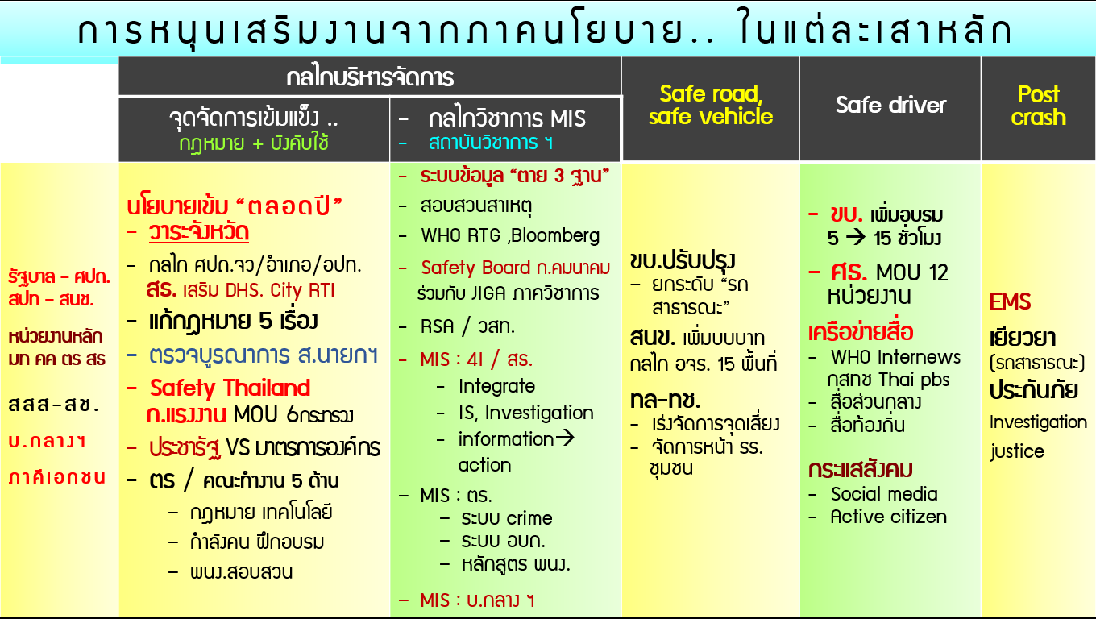
Focus
จุดเน้น
Law & Enforcement
จุดจัดการ (จว-อำเภอ-อปท)
มาตรการองค์กร
สถาบัน , MIS
สื่อ + Advocate
Safety culture
เยียวยา - Justice
เชิงระบบ
เชิงประเด็น
เร็ว, เมา, หมวก belt ใบอนุญาตขับขี่
Safe vehicle
จยย., รถสาธารณะ
Safe road

Slide 5
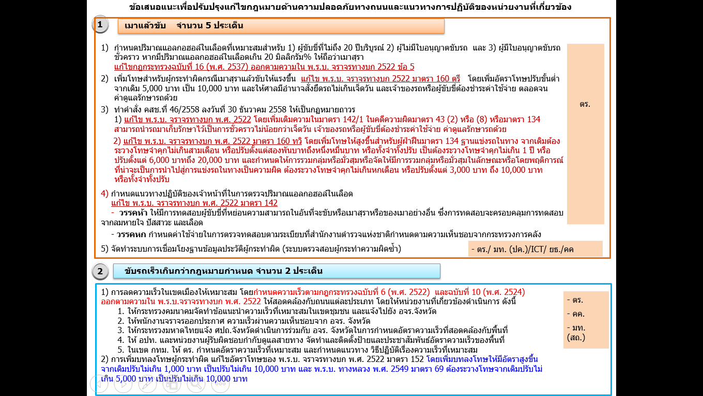

Slide 6
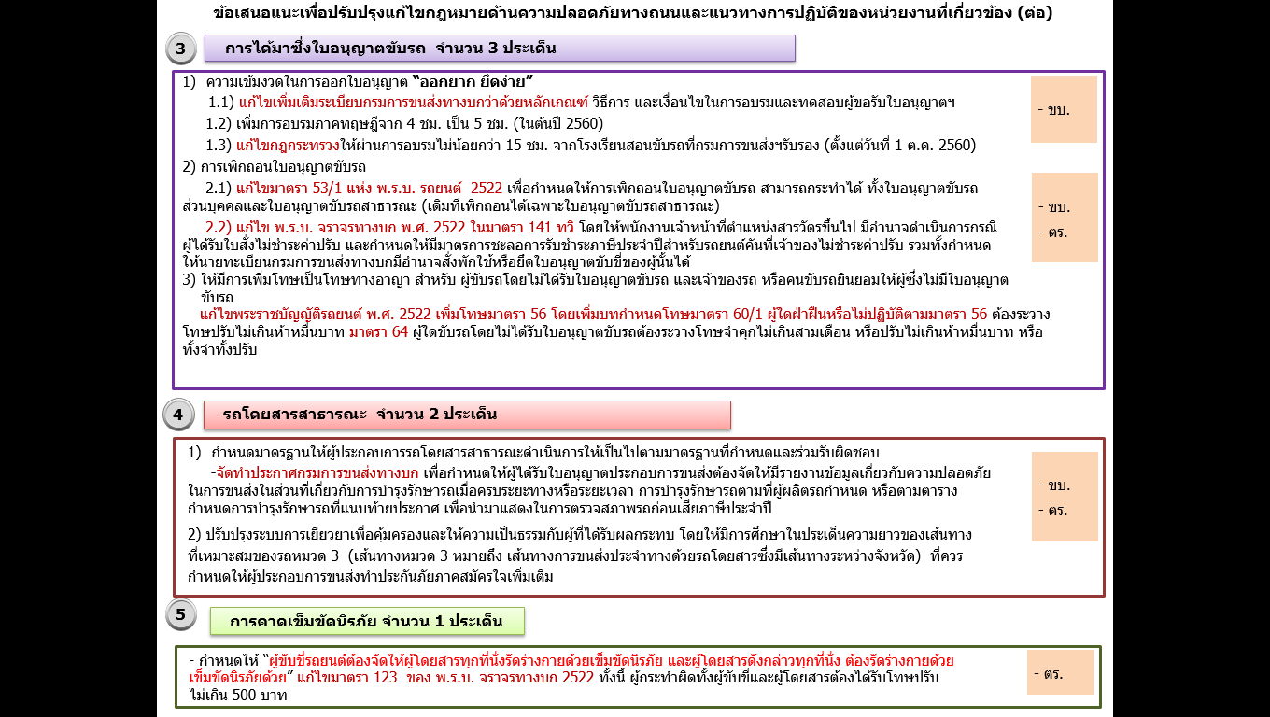

Slide 7
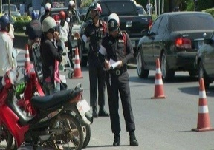
การผลักดัน Implement ความปลอดภัยทางถนน
นโยบาย
รัฐบาล
นปถ.
หน่วยงานหลัก
อำ
นวย
การ
แผนบูรณาการ
ต้องทำร่วมกัน
B
ศปถ.
ศปถ.
จังหวัด
บูรณาการ ทิศทาง เป้าหมาย งบประมาณ กำกับติดตาม ประเมิน
รถนักเรียน, หมวก 100 %
ปิด U turn, ตัดต้นไม้ใหญ่ริมทาง
ปฏิ
บัติการ
ศปถ.
อำเภอ
A
แต่ละหน่วยทำได้เอง
แผนปกติ
ศปถ.
อปท.
ซ่อมสร้างทาง
ขีดสีตีเส้น ด่านเมาขับ EMS

Slide 8
นโยบาย
รัฐบาล
5 ตค. 59 :
ข้อสั่งการ นายกรัฐมนตรี
ด้านสังคม
7.ตามข้อสั่งการประชุม ครม. ๒๓ สค.๕๙ มอบรองนายกฯ (พลเรือเอกณรงค์) เป็นผู้รับผิดชอบหลักขับเคลื่อนเกิดสังคมไทยที่เข้มแข็ง พอเพียงและปลอดภัย นำกลไก “ประชารัฐ” มาใช้เป็นหลักในการบูรณาการขับเคลื่อนและแก้ไขปัญหาด้านสังคม เช่น การป้องกันและลดอุบัติเหตุ
นปถ.
อำ
นวย
การ
ศปถ.
ศปถ.
จังหวัด
ปฏิ
บัติการ
ศปถ.
อำเภอ
ศปถ.
อปท.

Slide 9
นโยบาย
รัฐบาล
7 ตค. 59 : ข้อสั่งการ นปถ.
กำหนดให้การป้องกันและลดอุบัติเหตุทางถนน เป็น “วาระจังหวัด” โดยใช้ กลไก ศปถ.จว. ในการดำเนินการ กำหนดมาตรการ ควบคุมและกำกับ นำนโยบาย “ประชารัฐ” มาเป็นแนวทาง ประชุมต่อเนื่อง รายงานผล ปภ. เลขาฯ ศปถ.ทุกเดือน
บูรณาการหน่วยงานที่เกี่ยวข้อง ในการบังคับใช้กฎหมายอย่างจริงจัง
มอบหมาย “อำเภอ” และ “อปท”
3.1 สำรวจ ตรวจสอบและปรับปรุงสภาพถนน
3.2 นำนโยบาย “ประชารัฐ” เป็นแนวทางดำเนินการ เช่น ประชาคม แก้ไขจุดเสี่ยง
3.3 รณรงค์สร้างจิตสำนึก
3.4 จัดตั้ง ศปถ.อปท.
นปถ.
อำ
นวย
การ
ศปถ.
ศปถ.
จังหวัด
ปฏิ
บัติการ
ศปถ.
อำเภอ
ศปถ.
อปท.

Slide 10
13 กค. 59 : ข้อสั่งการ มหาดไทย
จัดตั้งศูนย์ปฎิบัติการความปลอดภัยทางถนน (ศปถ.อปท.)
แต่งตั้งคณะกรรมการ ,อำนาจหน้าที่สอดคล้อง ศปถ.อำเภอ ประชุมทุกไตรมาส ๆ ละ 2-3 ครั้ง
ใช้จ่ายงบประมาณได้ตลอดทั้งปี (ระเบียบ อปท., บรรจุแผน ข้อบัญญัติ ฯลฯ)
รายงานผลการดำเนินงานให้กรมส่งเสริม ฯ ทุกวันที่ 10 ของเดือน

Slide 11
นโยบาย
รัฐบาล
นปถ.
อำ
นวย
การ
ศปถ.
ศปถ.
จังหวัด
Norton and Kaplan
กว่า 90% ขององค์กรที่มีแผนยุทธศาสตร์แผนกลยุทธ์ที่ดี ..แต่
ไม่สามารถนำไปสู่การปฏิบัติได้จริง
Plan → Execution
ปฏิ
บัติการ
ศปถ.
อำเภอ
How to ?
ศปถ.
อปท.
Implement

Slide 12
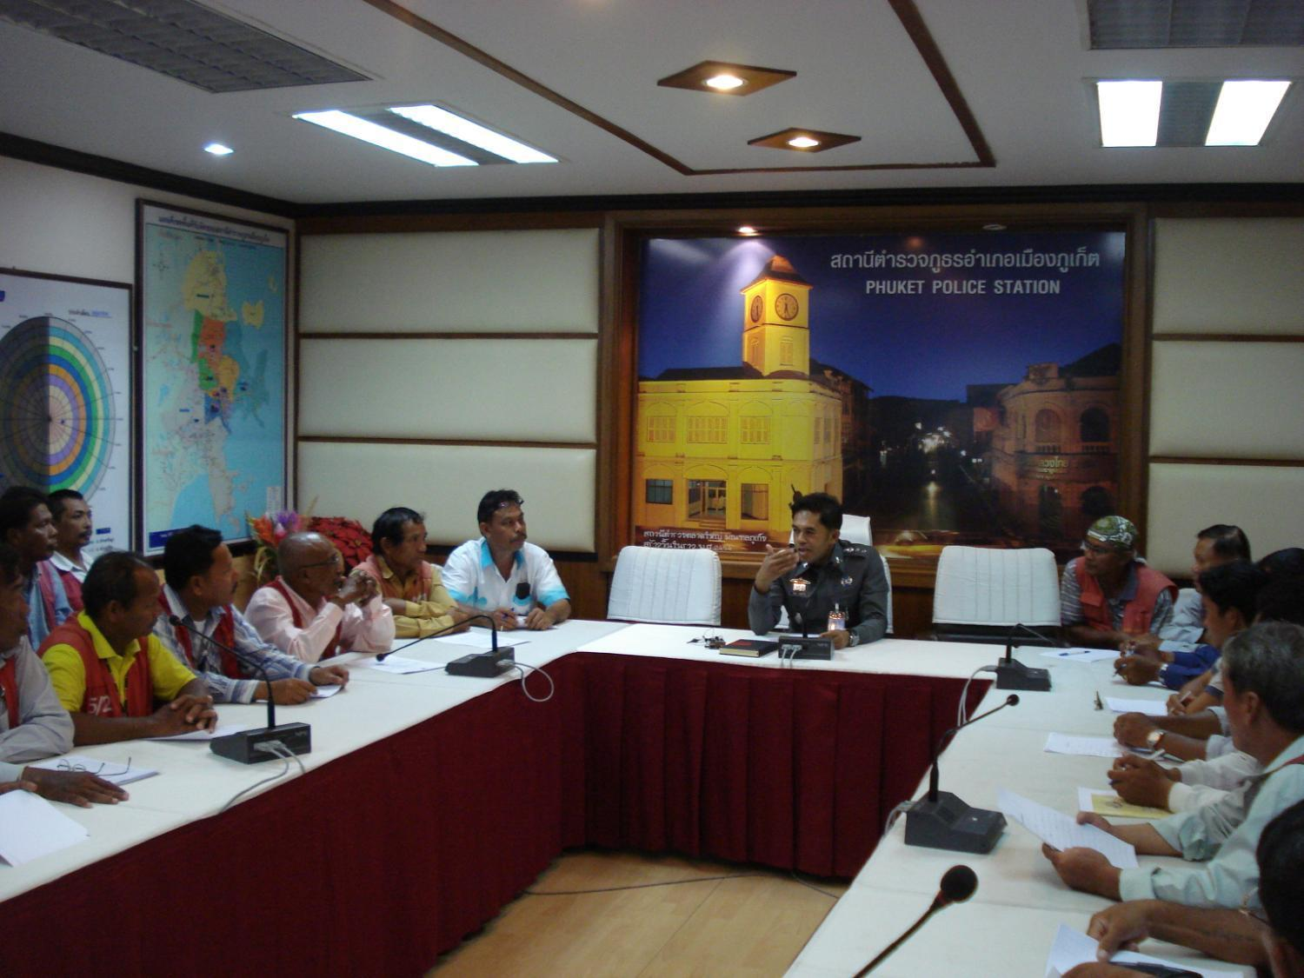
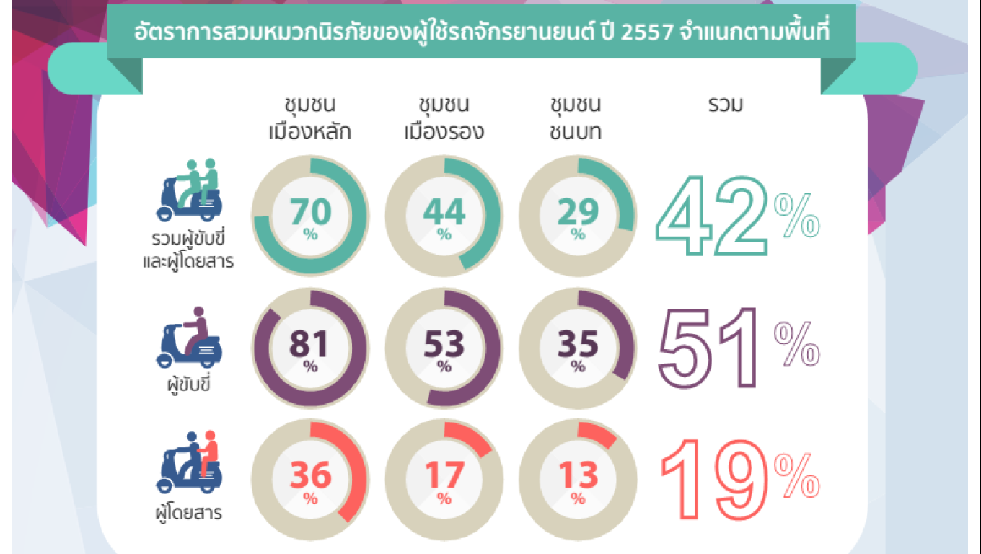
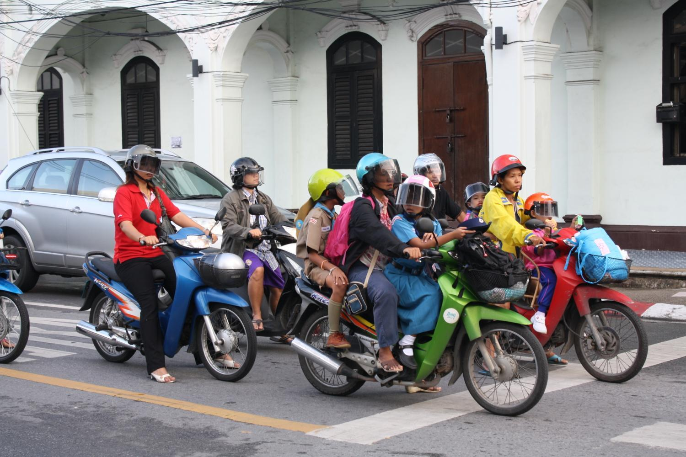
นโยบาย หมวก 100% เกิดผลได้แค่ไหน ?
อำ
นวย
การ
ปฎิ
บัติ การ

Slide 13
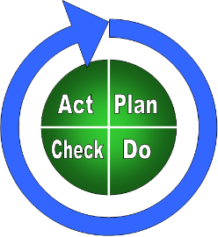
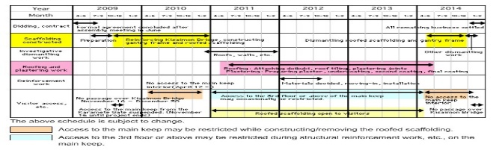
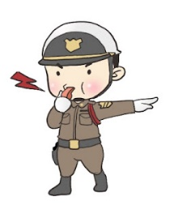
ตัวอย่าง การ implement หมวก 100%
แต่ละพื้นที่ ต้องวิเคราะห์บริบท กลไกหลักและปรับกลยุทธ์ (ไม่มีสูตรสำเร็จ)
ติดตาม กำกับ
นำเสนอผล ทุกเดือน
อำ
นวย
การ
ความร่วมมือ
กลยุทธ์แผนงาน
ข้อมูล
Case (คุณภาพ)
รายงาน (ปริมาณ)
พื้นที่ต่างอำเภอ-ชุมชน
ยิ่งต้องปรับ “กลยุทธ์”
model | จุดเริ่ม | Education
ปฎิ
บัติ การ
กลไก | เครื่องมือ / Tool | Action
โครงสร้าง | คำสั่ง, HRD | Education Enforce Engineering มาตรการองค์กร
แผนงาน | ค่าเป้าหมาย แนวปฏิบัติ
งบ | ระเบียบปฏิบัติ
ข้อมูลประเมิน | ระบบข้อมูล รายงาน กำกับ ประเมินผล
ภูเก็ต
เมือง | MOU มาตรการองค์กร | ไม่ปรับ รับรู้สถานการณ์
จับจริง
ศรีณรงค์
ชนบท | ผู้นำ ทุกระดับ (เจาะกลุ่ม) | เห็นแบบอย่าง เอาจริง
ตำรวจ

Slide 14
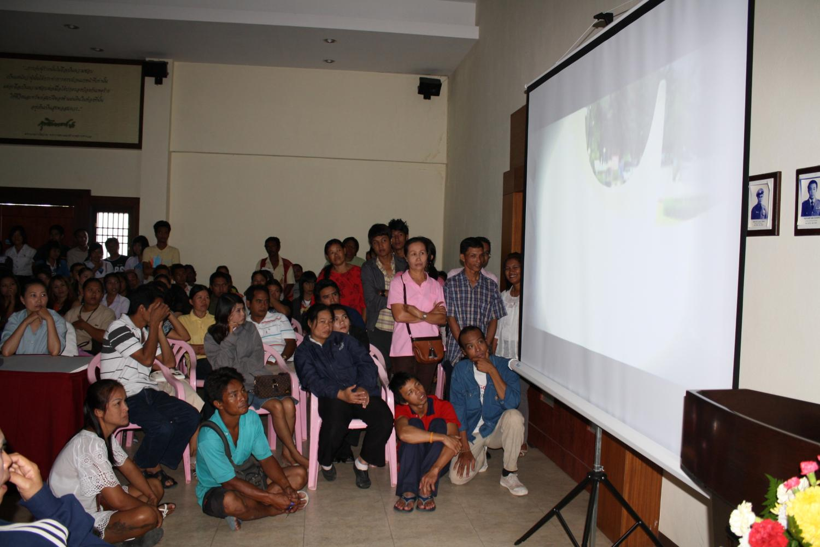
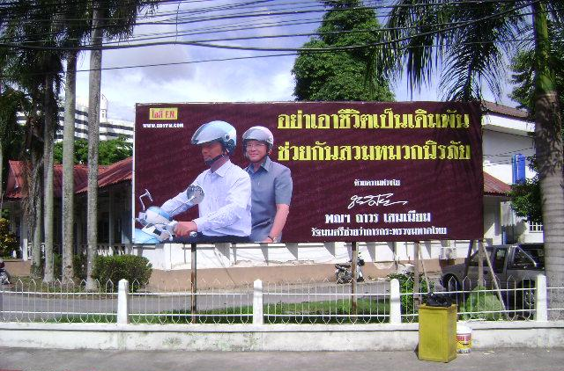
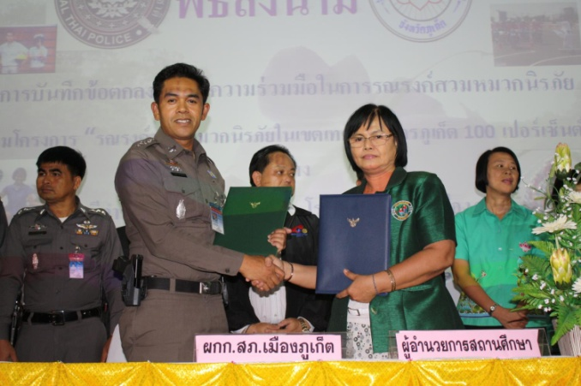
ตัวอย่าง .. การขับเคลื่อน หมวกนิรภัย 100 % โดย ตำรวจ ผ่านมาตรการองค์กร
2
MOU หน่วยงาน
นำผู้ไม่สวมหมวก มาดูหนัง + ppt case คนภูเก็ต ที่เสียชีวิตจากไม่สวมหมวก
ป้าย ปชส.
3
อุ่นเครื่อง : บังคับใช้ + ให้ข้อมูล
1
เตรียมข้อมูล + ประชุมชี้แจงหน่วยงาน
จัดทำข้อมูล (ปริมาณ + case สำคัญ)
เชิงรุก : นำเสนอสถานการณ์ ความรุนแรง
ชักชวนมีส่วนร่วม .. “มาตรการองค์กร”
4
D-day : บังคับใช้จริง ..

Slide 15
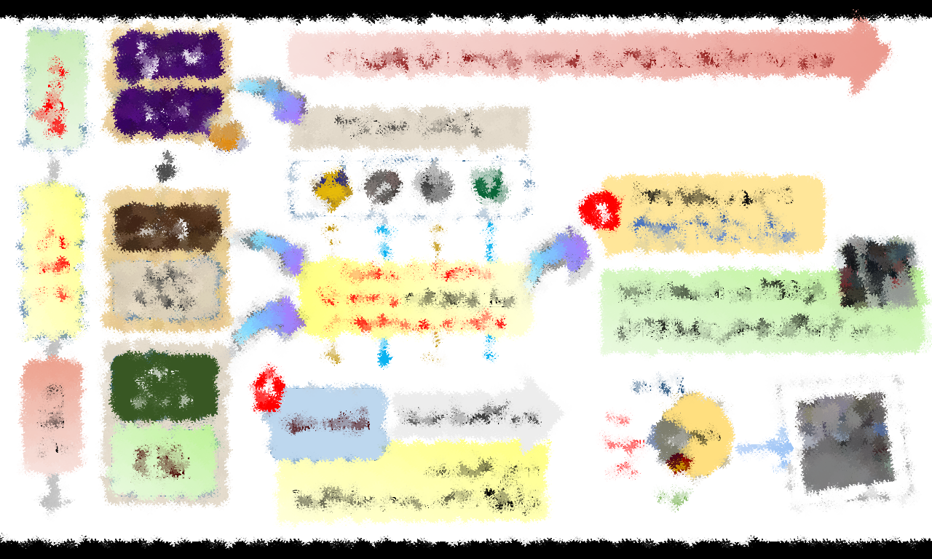
รัฐ
พื้นที่อำเภอ-ท้องถิ่น/ชุมชน
จุดเริ่มความร่วมมือ
ประชา + รัฐ
ประชา

Slide 17
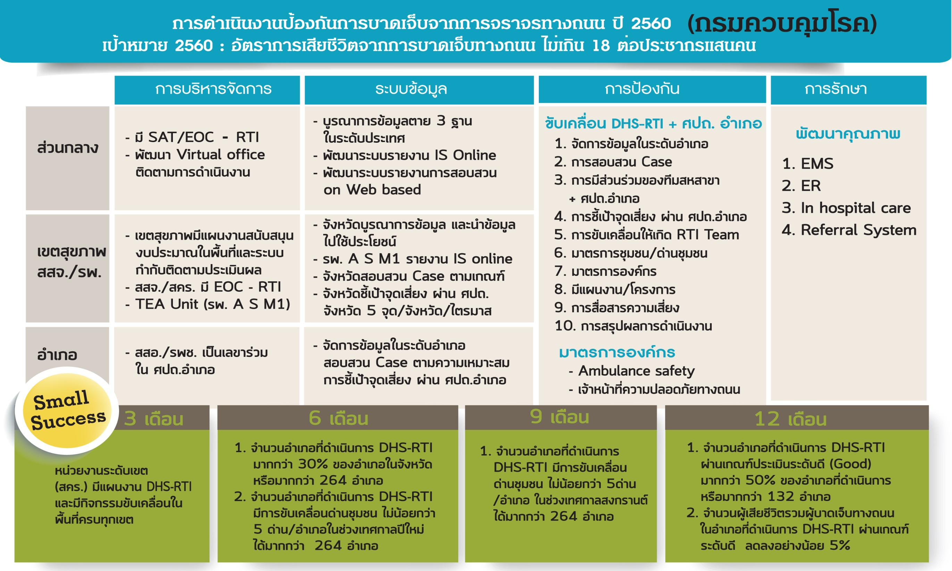

Slide 18
MOU ศธ-สปท + 12 หน่วยงาน
outcome
ต้นทุน ..
ครู
กลไกที่มีอยู่
นร.
เมนูการเรียนรู้ ของหน่วยงานองค์กรต่างๆ
E-learning
สื่อต่างๆ
ความร่วมมือจากหน่วยงานต่างๆ ในพื้นที่
งบกองทุน กปถ.
การเรียนรู้
เกิดความรู้
ทักษะจัดการ
เรียนรู้ road safety
หลักสูตร ลดเวลาเรียน เพิ่มเวลารู้
กิจกรรมเสริม
ปฐมนิเทศ
ลูกเสือ
ชมรมความปลอดภัย
ฯลฯ
ระบบการดูแล ช่วยเหลือ นร.
Head
Heart
Hand
Health -ลดเสี่ยง
-ลดเจ็บ/ตาย
ใช้กรณีน่าสนใจ (ข่าว, เหตุการณ์ใน รร./ชุมชน)
เมนู + เครื่องมือ/สื่อ ตามช่วงวัย
วิเคราะห์ความเสี่ยง photo voice etc.
การจัดทำแผนเรียนรู้
ประเมินผล

Slide 19
ระบบ
การดูแลช่วยเหลือนักเรียน

Slide 20
MOU
Phase1 – ปีใหม่
Phase2 – ต่อเนื่อง
...............................
Clip Education
วิธีแก้
จุดเสี่ยง
RSA
K2
K3
สถานการณ์
ช่วง / ระยะเสี่ยง
B
พี่เลี้ยง
18 เขต
+เครือข่าย
A
K1
แขวง
ทางหลวง
สหสาขา
case
ข้อมูล
ความเสี่ยง
ส่วนร่วม
มาตรการ 3E
ผลลัพธ์
เกิดต้นแบบ Model ความร่วมมือ
ได้ชุดความรู้แก้ไข , ลงทุน ROI
ได้แนวปฏิบัติ (มาตรฐาน) ความปลอดภัย

Slide 21
ไม่สมดุล : มาตรการ VS ความเสี่ยง
ผล : ปีใหม่ 59
สถานการณ์ที่เผชิญอยู่
เจ็บเพิ่ม 12 %
ตายเพิ่ม 11.44 % (380 คน)
ความรุนแรง (ตาย 11.25 /100 acc.)
160+ ครอบครัว ต้องดูแลผู้พิการ
มาตรการ
ถนน
รถ
RISK
อื่น ๆ
เร็ว
ดื่มขับ
ทรัพยากรและมาตรการหลักๆ .. มีจำกัด
หน่วยงานต่างๆ มีภารกิจเฉพาะ (แยกส่วนกัน)
ใม่ใช้
หมวก belt
รถจดทะเบียนใหม่ วันละ 2,332 คัน
น้ำมันถูก ..จราจรหนาแน่นเพิ่ม 5.8 %
ทะยอยกลับ .. ช่วงฉลองเร็ว + นานขึ้น
รูปแบบความเสี่ยง
เพิ่ม หลับใน ย้อนศร มือถือ
กระจายทั้งสายหลัก + สายรอง
ขยับ “จุดคานงัด” ..
ให้จุดที่ใกล้ชิดปัญหา “เข้มแข็ง”

Slide 22
กำหนดโจทย์ “ความเสี่ยงหลัก” → ใช้กลไก ศปถ.อำเภอ-อปท. ขับเคลื่อน
ความเสี่ยงหลัก (เน้นเสียชีวิต-บาดเจ็บรุนแรง) | สาเหตุ – แบบแผนปัญหา (กลุ่มเป้าหมาย ฯลฯ) | มาตรการ 3E Enforce, Engineer, Education มาตรการองค์กร | วิเคราะห์ผู้เกี่ยวข้อง | แผนบูรณาการ 3ป เป้าร่วม ปฎิบัติการร่วม ประเมินผลร่วม | ดำเนินการ ติดตามประเมินผล Before-after
ดื่มขับ | 5W What Who Where When Why |  |  |  | เช่น บาดเจ็บศีรษะ ลดลง .. %
หมวก/บาดเจ็บศีรษะ
จุดเสี่ยง
ยานพาหนะ รถสาธารณะ

Slide 23
ดร.นพ.โกมาตร จึงเสถียรทรัพย์

Slide 24
กลไก-ระบบงาน
mechanism
Event
ต่อเนื่อง
project
3
ก่อตัว
Formation
staff-structure
เข้าระบบ
Maintenance
System
ฝังตัว – ยั่งยืน
Institutionalize
2
1

Slide 25
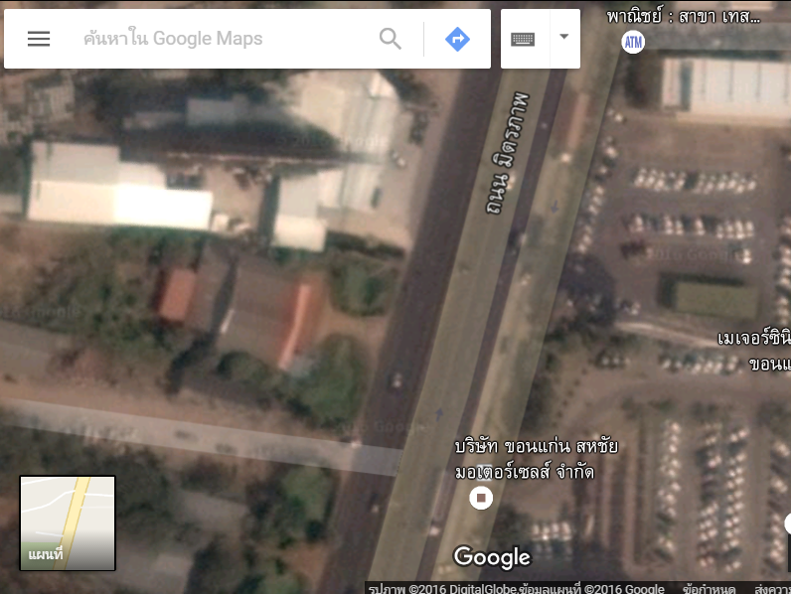
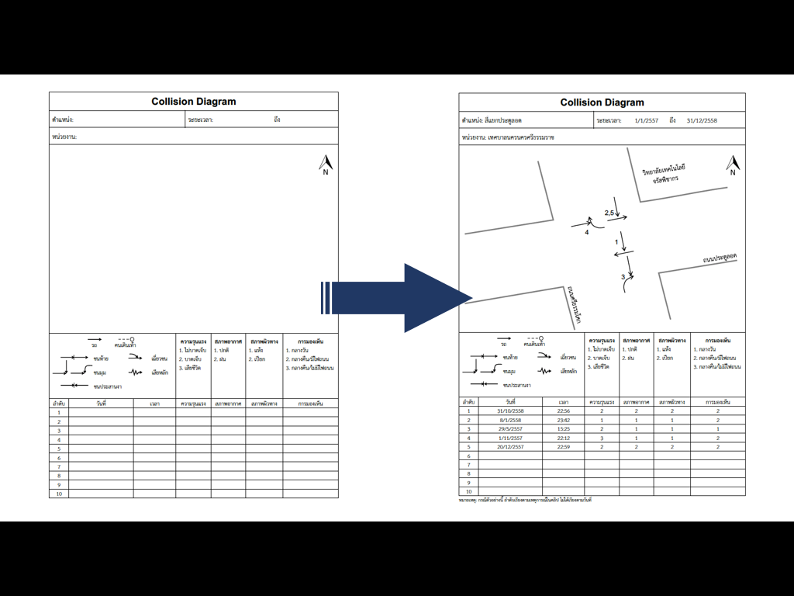
นำข้อมูล CCTV จุดเสี่ยง ที่มีเหตุการณ์ซ้ำ ๆ
มารวบรวมอย่างเป็นระบบ
⓷ สอบสวนสาเหตุ
Collision Diagram
CCTV
⓵ ใช้ google map
Street view
⓶ สรุปข้อมูล
เขียน “ผังการชน”
ระบุข้อมูลทุกเหตุการณ์
ตั้งสมมติฐาน

Slide 26
ใช้วิเคราะห์ collision diagram
เห็น แบบแผนปัญหา + ข้อมูล Street view
ตั้งสมมติฐาน/ข้อสังเกต
หาสาเหตุ → แก้ไข → ประเมินผล
ใช้ประเมินมาตรการช่วยเหลือ EMS
ระยะเวลาในการแจ้ง + มาถึงจุดเกิดเหตุ
การช่วยเหลือเบื้องต้น First Aid
การจัดการจุดเกิดเหตุ ให้ปลอดภัย
ตรวจจับเพื่อบังคับใช้กฎหมาย → ลดเสี่ยง
ฝ่าสัญญาณไฟแดง
ไม่คาดเข็มขัดนิรภัย
ไม่สวมหมวก , ขับเร็ว
CCTV นำมาใช้ประโยชน์อะไรได้บ้าง

Slide 27
